Slide 1
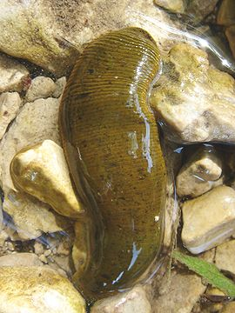
Коротко про те, чого ми не знаємо про п'явок

Slide 2
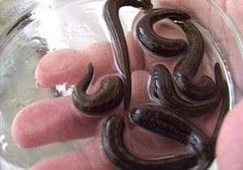
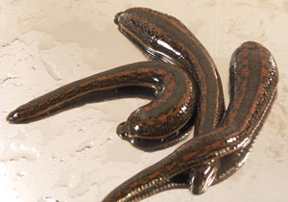
Тип Кільчасті черви: п’явки
П'явки - клас безхребетних тварин типу Кільчасті черви. Тіло завдовжки 15-20 см, що поділяється на 34 сегменти.
Існують прісноводні, морські та сухопутні види. Тривалість їхнього життя, ймовірно, до 20 років.

Slide 3
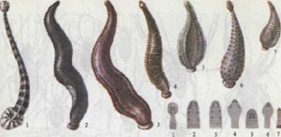
Тип Кільчасті черви: п’явки
В Україні нараховують понад 25 видів, які поширені у прісних стоячих водах ставків, боліт, на мулистому дні, у трясовині.
Якщо їх вийняти з води, вони вмирають, як тільки висохне їхня поверхня, хоча вони і захищаються від цього, рясно виділяючи слиз.

Slide 4
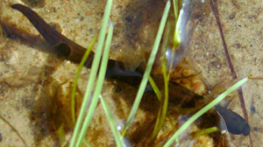
Спосіб життя п’явок
П'явки ведуть в основному водний спосіб життя або, принаймні, знаходяться у вологому середовищі. Плавати в товщі води ці черв’яки можуть недовго.
Існують морські п'явки, проте більшість видів віддають перевагу прісним водоймищам.
Крім водних видів існують ще земноводні і наземні види.

Slide 5
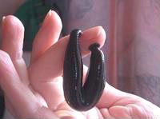
Спосіб життя п’явок
Насправді, п'явки - дуже цікаві істоти і славу злісних кровопивців мають незаслужено, напевно, через неусвідомлену гидливість деяких людей до них.
Ці маленькі кровососи мають величезну кількість чутливих рецепторів. Їх тіло покрите клітинами, за допомогою яких вони здатні вловлювати будь-який рух і чіплятися за будь-яку поверхню.

Slide 6
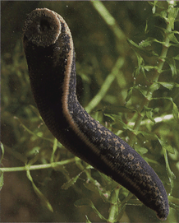
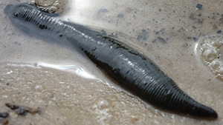
Будова тіла п’явки
Тіло п'явки має кільчасту будову, більш сплющене, ніж у дощового черв’яка, а кільцеві сегменти проявляються значно менше. Головна лопать, злившися з ротом, утворила так звану присмоктувальну луночку.

Slide 7
Переміщення п’явок
Під шкірою п'явок розташовуються кільцеві і подовжні м'язи, завдяки яким вони можуть повзати і згортатися в клубок.
Присоски використовуються для прикріплення до каменів, водних рослин і іншого субстрату. З їхньою допомогою п'явка також може пересуватися: спочатку вона закріплюється переднім кінцем, потім згинається і підтягає задній кінець тіла вперед, присмоктується ним і звільняє навколоротову присоску. Потім рухи повторюються.

Slide 8
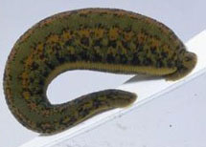
Живлення п’явок
П’явки в основному паразити, що харчуються кров'ю і тканинними рідинами молюсків, хребетних тварин, земноводних і великих ссавців, зокрема людини.
Існує немало хижих п'явок, які активно полюють і поїдають дрібних безхребетних. До їх числа належить п'явка, яка живе у струмках і полює на личинок комах.
Вони здатні поглинати величезну кількість їжі, при цьому збільшуючись у розмірах до п'яти разів.

Slide 9
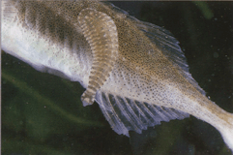
Живлення п’явок
Ротовий апарат риб'ячої п'явки діє на зразок шприца і дозволяє його власниці паразитувати на рибах. Ця п'явка чудово плаває, накидаючись на кісткових риб і безщелепних, що пропливають мимо. Присмоктавшись до жертви, вона прокушує її шкіру і смокче тканинні рідини. Наївшись вдосталь, риб'яча п'явка відпускає рибу і прикріпляється до водоростей.

Slide 10
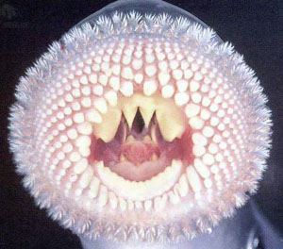
Живлення п’явок
П'явки можуть довго переслідувати свою жертву за запахом. Саме завдяки існуванню такого стимулу, вони обходяться без їжі майже шість місяців. Тепло тіла жертви є кінцевою метою для кровопивці.
Рот п'явки має три щелепи і триста зубів, які з легкістю впиваються в шкіру, а завдяки еластичній будові свого тіла під час прийому їжі, п'явка здатна збільшуватися в розмірі.

Slide 11
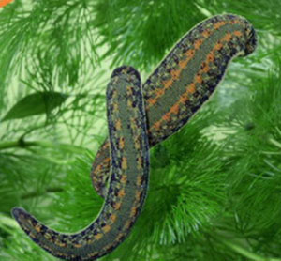
Цікаво, але факт
Довжина найбільшої у світі черепашачої п'явки досягає 30 см.
Кров із ранки після укусу п'явки може йти декілька годин, іноді - добу.
У минулому збір п'явок проводився дуже простим способом: босоногі люди бродили по воді, потім знімали з себе черв'яків, що присмокталися, і клали їх у посудину.

Slide 12
Розмноження п’явок
П’явки, як і решта кільчастих червів мають поясок, де формуються яйця. Вони - гермафродити.
Ще в 40-х рр. ХХ ст. було доведено, що у першому випадку один гермафродит виконує роль самки, а друга особина діє як самець; у другому випадку обидва гермафродити поводяться відразу і як самець, і як самка, взаємно запліднивши один одного. Статеве дозрівання у них з 3 років, шлюбний період – літо, кількість яєць - 5-15 яєць у коконі. Інкубаційний період 4-10 тижнів.

Slide 13
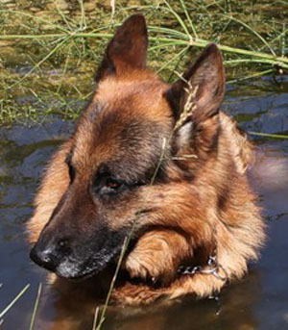
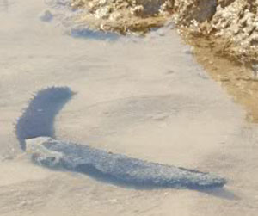
Із історії медичних п’явок
Із всіх відомих видів п’явок тільки один з них можна використовувати для лікування - це медична п'явка, яка живе у прісних водоймищах із застійною водою біля місць, куди на водопій приходять тварини, в основному велика рогата худоба - головне джерело її їжі.

Slide 14
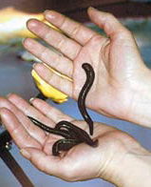
Із історії медичних п’явок
У минулому була поширена думка, що кровопускання - панацея від усіх хвороб. Лікарі пускали своїм пацієнтам кров, використовуючи медичних п'явок. У стародавніх мовах поняття „лікар" і „п'явка" нерідко позначалися одним словом. Тому жоден лікар не йшов з візитом до хворого без банки з п'явками.
У XIX ст. попит на медичних п'явок збільшився настільки, що вид опинився на межі вимирання. П'явок врятував прогрес в області медицини.

Slide 15
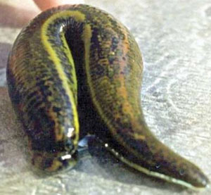
Медична п’явка
Тіло довге, злегка сплощене, оливково-зелене з червоно-коричневими смугами. Черево зелене або зеленувато-жовте. Вони повзають по субстрату крокуючим способом за допомогою присосок: спочатку п'явка закріплюється задньою присоскою і витягається вперед, потім присмоктується у потрібному місці навколоротовою присоскою, звільняє задню присоску, і вигинається у вигляді лука, підтягаючись вперед.

Slide 16
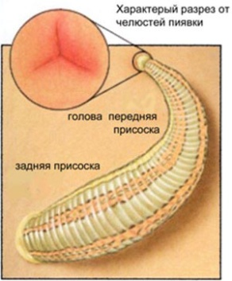
Медична п’явка
Медична п'явка має 3 щелепні пластини, всіяні безліччю гострих зубчиків, якими і прокушує шкіру. Щелепи дуже сильні, бо складаються з товстих м'язів.
Після укусу п'явки на тілі жертви залишається характерний трипроменевий слід.
Весь кишковий канал з його відростками можна розглядати як шлунок, який при смоктанні дуже швидко наповняється кров’ю, причому об’єм п’явки відповідно збільшується.

Slide 17
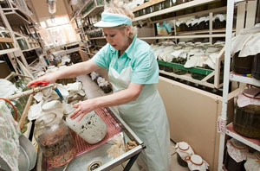
Медична п’явка
Лікувальні п'явки вирощується в умовах спеціальних біологічних ферм, де дотримуються певних умов.
Використовуються п'явки, як і шприци, одноразово: після процедури їх знищують, тобто вони рятують нам з вами здоров'я ціною свого життя.
Лікувальний секрет п'явки - це повна таблиця Д.Менделєєва за змістом активних біологічних речовин.

Slide 18
Слина медичної п’явки
Слина медичної п'явки містить близько 100 корисних для людського організму біологічно активних речовин. Та першорядне значення має фермент гірудин, який перешкоджає згортанню крові. Він не тільки допомагає п'явці висмоктати якомога більше «поганої» крові, а також, розріджує кров, роблячи її більш здатною швидше постачати кисень клітинам.
Слина п'явки має протизапальну, знеболюючу, протинабрякову дію, а також покращує мікроциркуляцію і активізує імунну систему.

Slide 19
Гірудотерапія
Гірудотерапія - лікування п'явками - передова ланка сучасної медицини, один з напрямів нетрадиційної медицини, який в даний час набуває все більшого значення. П'явка «відчуває» хворобу і вибирає місце укусу. Під впливом речовин, що виділяються п'явкою, усуваються застійні явища в тканинах, які в більшості випадків і служать причиною розвитку патологічного процесу.

Slide 20
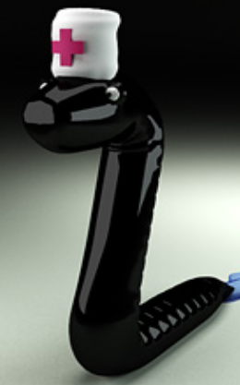
Дякую за увагу!

